Slide 1

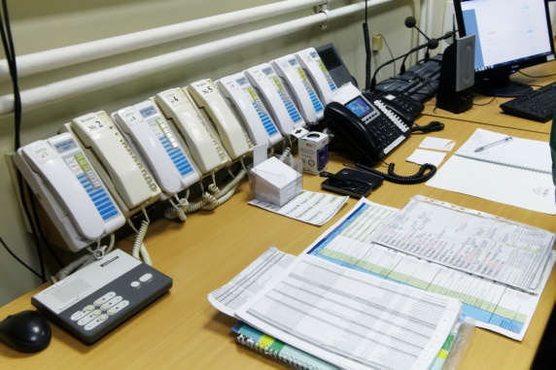
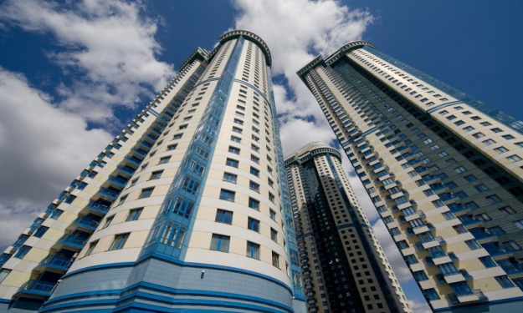
38.03.10
Жилищное хозяйство и коммунальная инфраструктура

Slide 2
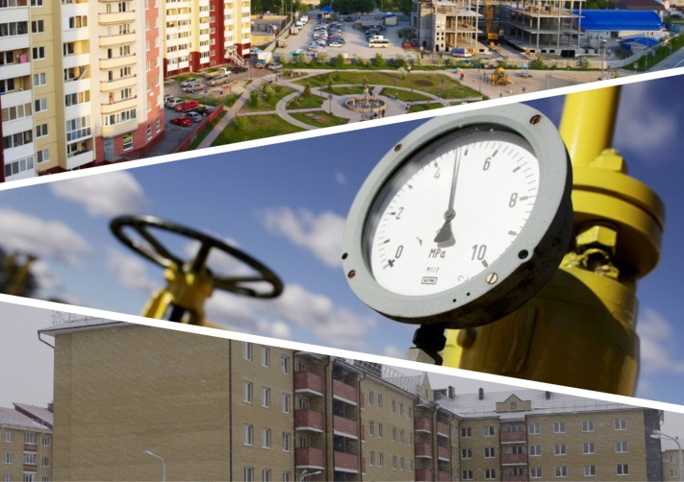
Жилищное хозяйство и коммунальная инфраструктура
Сегодня жилищно-коммунальное хозяйство - базовая отрасль российской экономики, обеспечивающая население жизненно важными услугами, а промышленность – необходимой инфраструктурой.
Оборот жилищно-коммунального хозяйства составляет 4,1 трлн руб., что соответствует 5,8% валового внутреннего продукта России.

Slide 3


Жилищное хозяйство и коммунальная инфраструктура
В сфере жилищно-коммунального хозяйства функционирует свыше 52 тысяч организаций различных форм собственности, оказывающих жилищно-коммунальные услуги.
В отрасли задействованы около 2,4 млн человек.
Поскольку основными целями государственной политики в сфере жилищно-коммунального хозяйства в соответствии с Указом Президента Российской Федерации от 7 мая 2012 г. № 600 «О мерах по обеспечению граждан Российской Федерации доступным и комфортным жильем и повышению качества жилищно-коммунальных услуг» являются повышение качества и надежности жилищно-коммунальных услуг, обеспечение их доступности для населения, отрасль нуждается в молодых, ответственных и перспективных кадрах, которые готовы учиться и получать новые знания и опыт.

Slide 4


Жилищное хозяйство и коммунальная инфраструктура
Воспроизводство жилищного фонда Российской Федерации, включая реновацию, модернизацию, реконструкцию и проведение капитального ремонта, находится в числе основных задач в системе управления жилищной недвижимостью.
Проблема реализации активной воспроизводственной политики в жилищной сфере требует оптимизации планирования структуры ресурсов и объемов строительства новых объектов, реконструкции и капитального ремонта эксплуатируемых зданий, взаимоувязанных в единый цикл в условиях обновления городской застройки.
Достижение поставленных целей и задач, а также реализация мероприятий приведет к созданию сбалансированной (между потребителями и производителями жилищно-коммунальных услуг) модели отношений в сфере жилищно-коммунального хозяйства, в основу которой будет положено, с одной стороны, обеспечение потребителей качественными жилищно-коммунальными услугами, и, с другой стороны, обеспечение доходности для инвесторов.

Slide 5


Кем я смогу работать?
Ключевые направления карьерного развития выпускников:
- руководители и специалисты управляющих организаций в ЖКХ;
- руководители и специалисты государственных органов управления в сфере ЖКХ;
- руководители и специалисты муниципальных органов управления;
руководители и специалисты организаций государственного жилищного надзора;
руководители и специалисты фонда капитального ремонта, ГК «Фонд содействия реформированию ЖКХ», фонда реновации жилья и др.

Slide 6











Кем я смогу работать?
Представители работодателей:
Фонд капитального ремонта Москвы,
Фонд капитального ремонта Московской области,
ГК «Фонд содействия реформированию ЖКХ»,
ГЖИ Москвы,
ГЖИ Московской области,
Департамент ЖКХ и благоустройства города Москвы,
Министерство ЖКХ Московской области,
Комитет по ЖКХ и жилищной политике Государственной Думы,
ООО «Управление и эксплуатация недвижимости «Эталон»,
Группа компаний «Смарт-Сервис»
УО «Пик-комфорт»

Slide 7
Выпускающая кафедра
Кафедра организации строительства и управления недвижимостью
Одна из ведущих и крупнейших кафедр университета, специализирующаяся на обучении студентов основам управления инвестиционно-строительными проектами и объектами недвижимости, организации и технологии строительства, управления рисками в инвестиционно-строительной сфере и ЖКХ.
В составе преподавателей кафедры - авторитетные ученые и специалисты-практики в области управления инвестиционно-строительной и жилищно-коммунальной сферами.
Выпускники кафедры обладают уникальным сочетанием технических, экономических, управленческих, правовых и других компетенций и имеют широчайшие возможности для трудоустройства на предприятиях и в организациях инвестиционно-строительного комплекса.

Slide 8
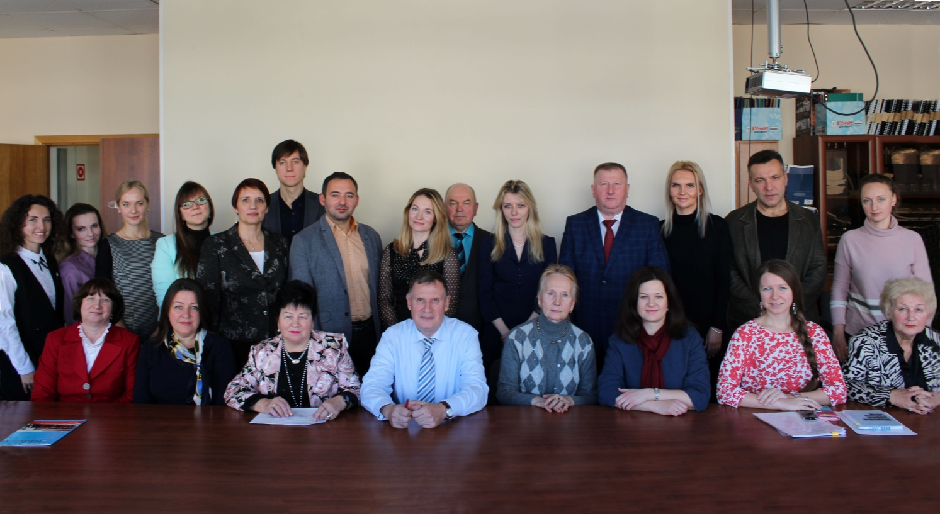
Выпускающая кафедра
Коллектив преподавателей
кафедры организации строительства и управления недвижимостью

Slide 9


Области знаний и профессиональные компетенции
Программа обучения включает следующие основные направления:
организация технологических процессов предприятий и организаций сферы ЖКХ;
программные и проектные методы развития жилищного фонда и коммунальной инфраструктуры;
процессное планирование ремонтно-эксплуатационной и производственно-хозяйственной деятельности предприятий жилищного и коммунального сервиса;
методы повышения инвестиционной привлекательности ЖКХ;
мониторинг и оценка технического состояния объектов ЖКХ;
модели инвестирования городских программ и проектов;
инновационные технологии и цифровая экономика в сфере ЖКХ;
диспетчеризация и информатизация в сфере ЖКХ;
объекты городской среды: индексы качества развития;
градостроительство и эксплуатационное обновление объектов городской среды;
жизненные циклы строительства и эксплуатации объектов ЖКХ;
воспроизводственные процессы в сфере ЖКХ;
реконструкция и капитальный ремонт объектов ЖКХ.

Slide 10






t.me/pk_mgsu
Задай вопрос
Дирекция ИЭУИС
+7(495)287-49-16 вн. 30-48
euis@mgsu.ru
Контакты приемной комиссии НИУ МГСУ
+7-495-781-99-88
Priemkom@mgsu.ru
https://www.instagram.com/priem_v_mgsu/
Официальная группа ВК
http://vk.com/priem_v_mgsu

